Slide 1

ĐÁP CA
SAU CHÚA NHẬT X
THƯỜNG NIÊN

Slide 3
THỨ HAI SAU CHÚA NHẬT X
THƯỜNG NIÊN

Slide 4
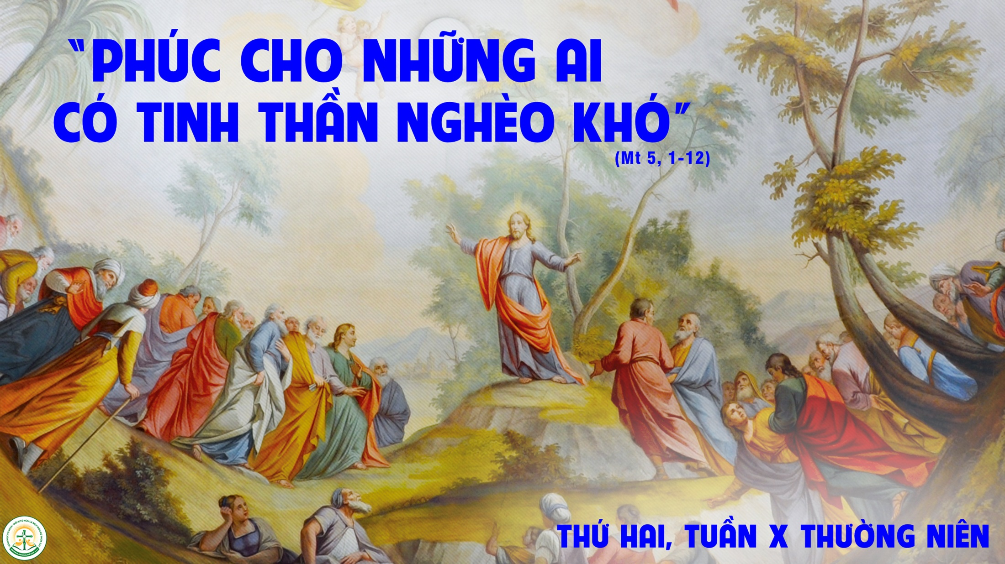

Slide 5


Slide 6
Đáp ca:
Ơn phù hộ chúng ta ở nơi danh Chúa, là Đấng dựng nên cả đất trời.

Slide 7
Alleluia-Alleluia:
Anh em hãy vui mừng hớn hở, vì phần thưởng dành cho anh em ở trên trời thật lớn lao.
Alleluia:

Slide 8
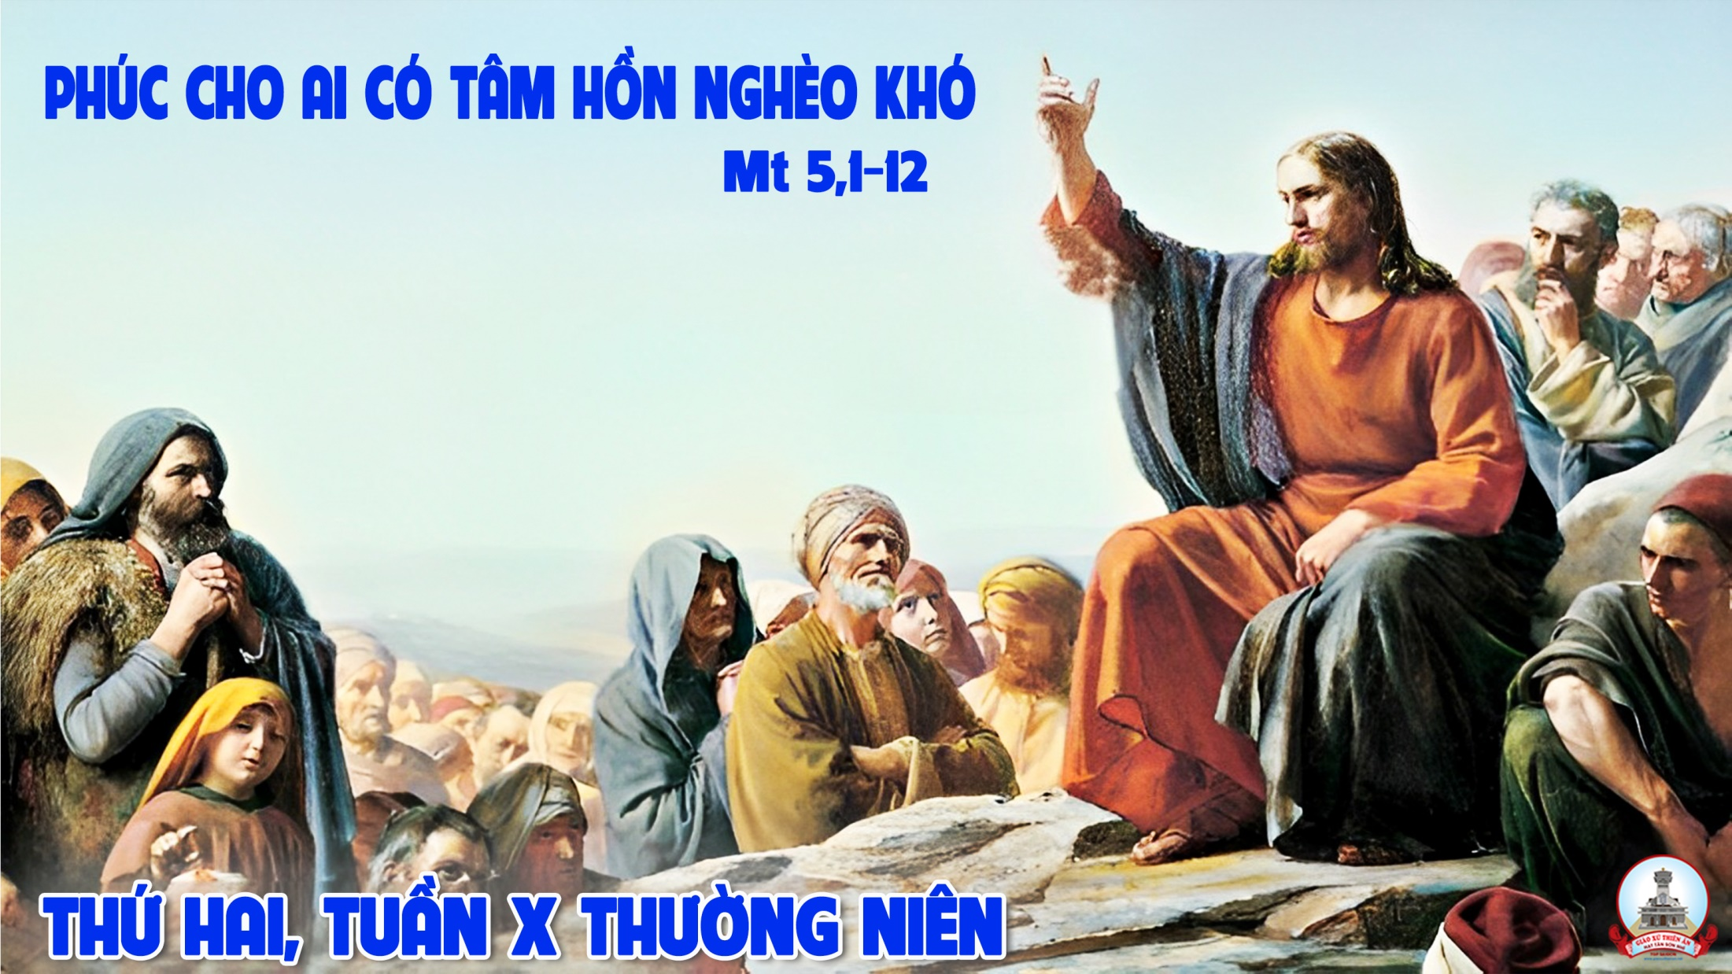

Slide 9
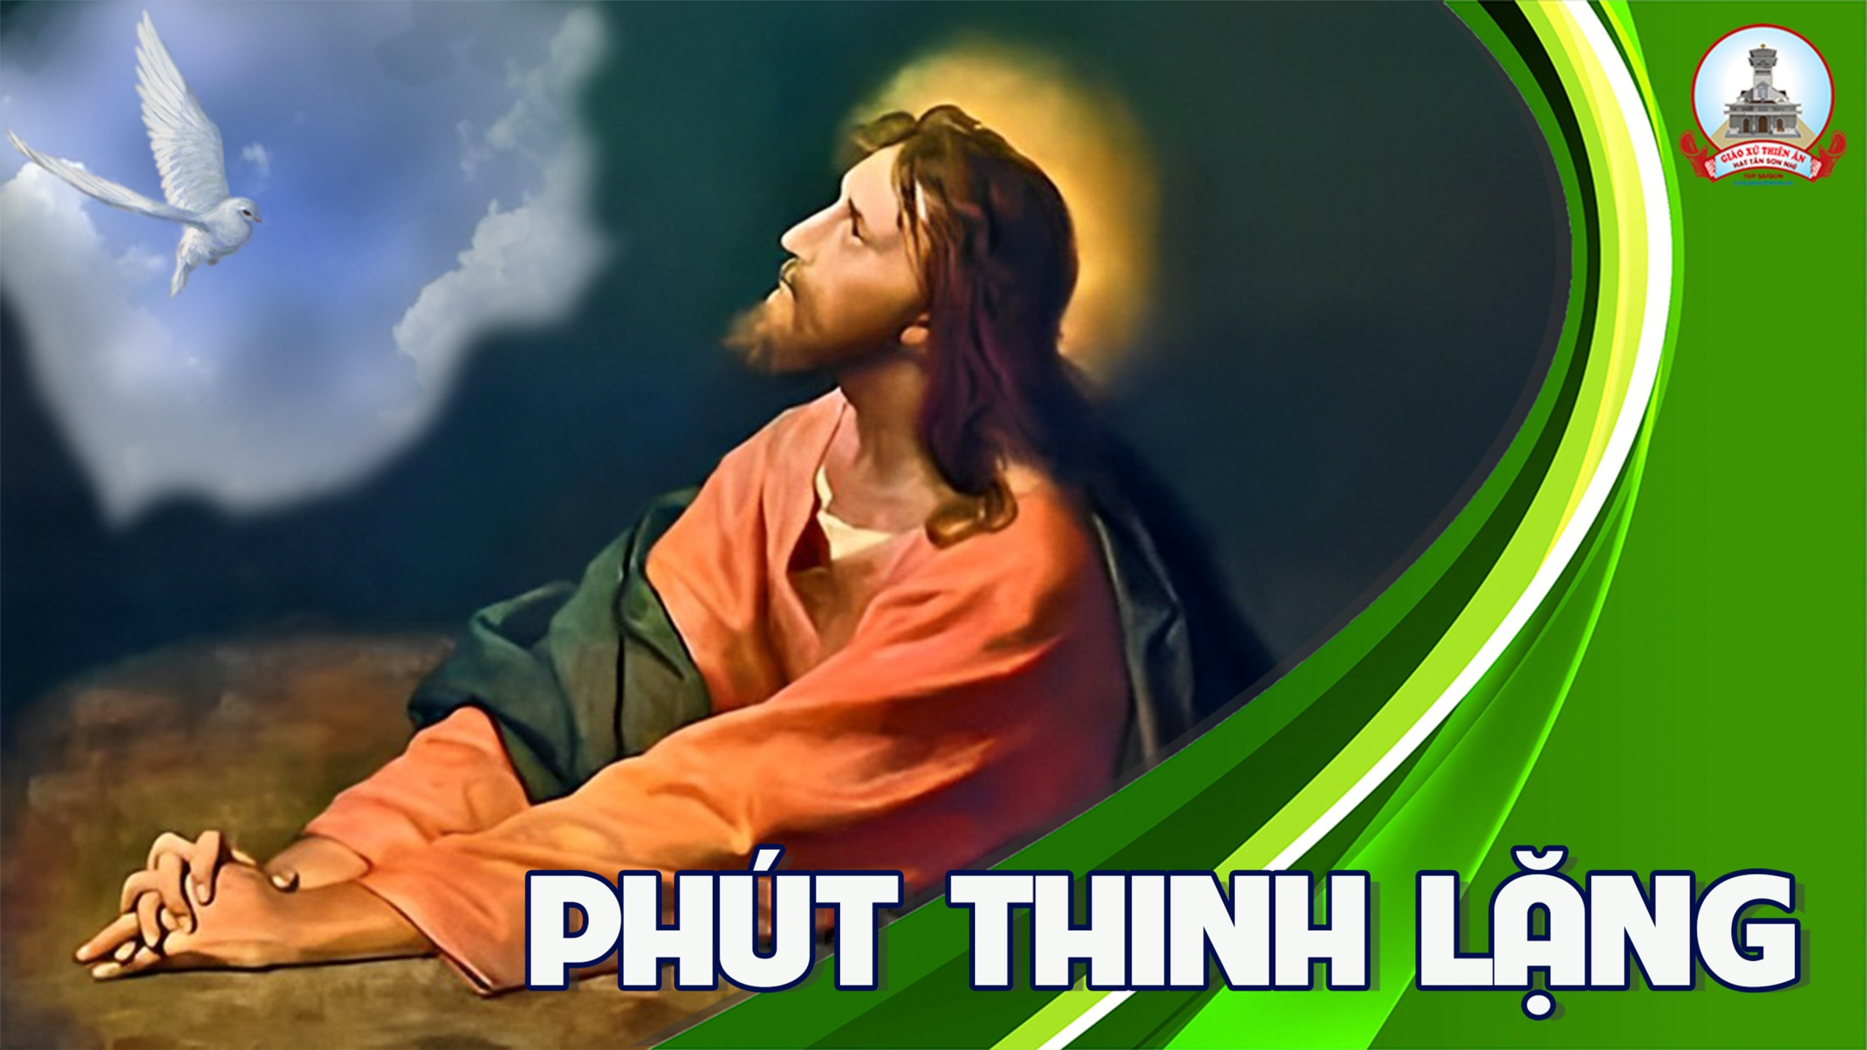

Slide 11
THỨ BA
SAU CHÚA NHẬT X THƯỜNG NIÊN

Slide 12
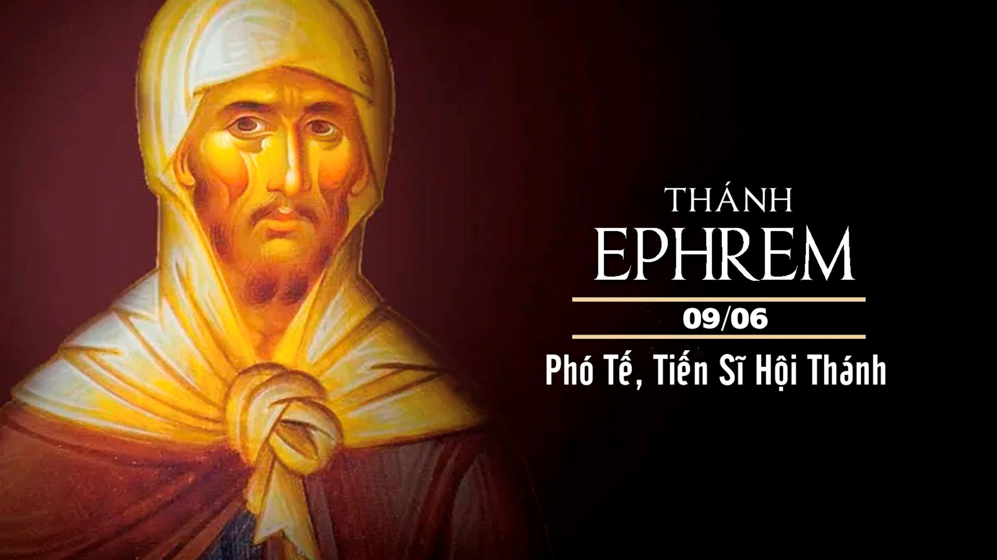

Slide 13
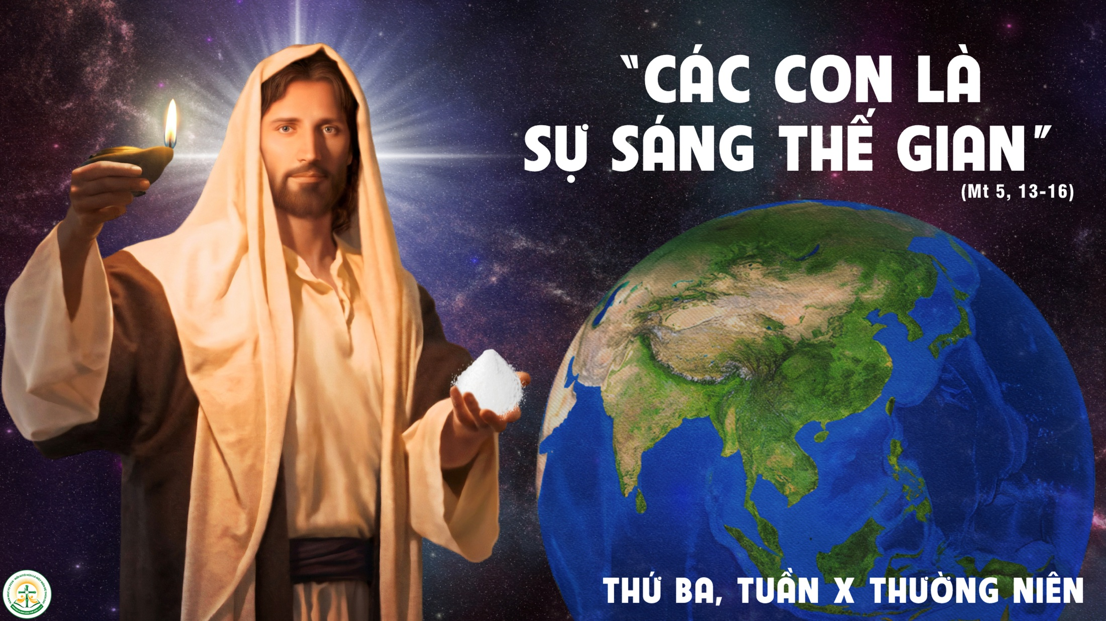

Slide 14


Slide 15
Đáp ca:
Tv 4, 2-3.4-5.7-8
Lạy Chúa, xin tỏa ánh tôn nhan Ngài trên chúng con.

Slide 16
Alleluia-Alleluia:
Ánh sáng của anh em phải chiếu giãitrước mặt thiên hạ, để họ thấy những công việc tốt đẹp anh em làm,mà tôn vinh Cha của anh em.
Alleluia:

Slide 20
THỨ TƯ
SAU CHÚA NHẬT X
THƯỜNG NIÊN

Slide 21
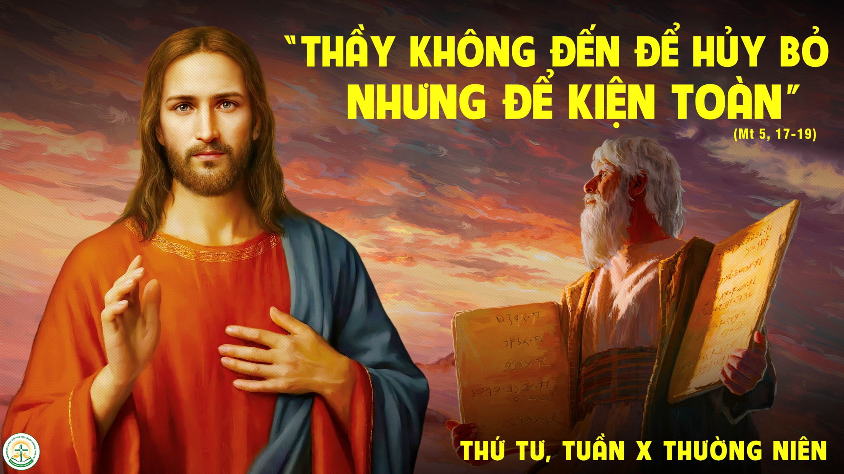

Slide 22


Slide 23
Đáp ca:
Lạy Chúa Trời, xin giữ gìn con, vì bên Ngài, con đang ẩn náu.

Slide 24
Alleluia-Alleluia:
Lạy Thiên Chúa con thờ, lối đi của Ngài, xin chỉ bảo con. Xin dẫn con đi theo đường chân lý của Ngài.
Alleluia:

Slide 27

THỨ NĂM
SAU CHÚA NHẬT X THƯỜNG NIÊN
Thánh Barnaba tông đồ
Lễ nhớ buộc
( Sách bài đọc quyển 2 trang 743 )

Slide 28


Slide 29


Slide 30

Đáp ca:
Chúa đã mặc khải đức công chính của Người trước mặt chư dân.

Slide 31
Alleluia-Alleluia:
Chúa nói : “Anh em hãy đi giảng dạy cho muôn dân. Này đây, Thầy ở cùng anh em mọi ngày cho đến tận thế.”
Alleluia:

Slide 34
THỨ NĂM
SAU CHÚA NHẬT X
THƯỜNG NIÊN

Slide 35
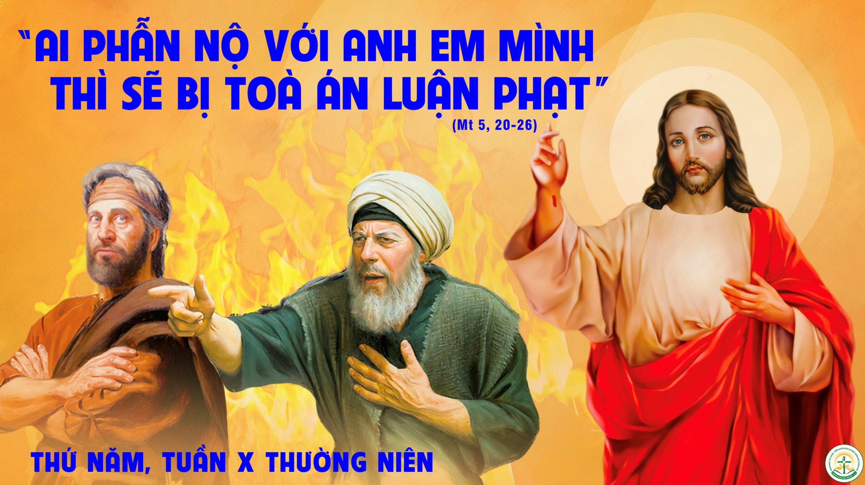

Slide 36


Slide 37

Đáp ca:
Lạy Thiên Chúa, ca tụng Ngài ở Xi-on, thật là chính đáng.

Slide 38
Alleluia-Alleluia:
Chúa nói : Thầy ban cho anh em một điều răn mới, là anh em hãy yêu thương nhau, như Thầy đã yêu thương anh em.
Alleluia:

Slide 41
THỨ SÁU
SAU CHÚA NHẬT X THƯỜNG NIÊN
Lễ Kính Thánh Tâm Chúa Giêsu
(Sách bài đọc quyển 2 trang 727)

Slide 42
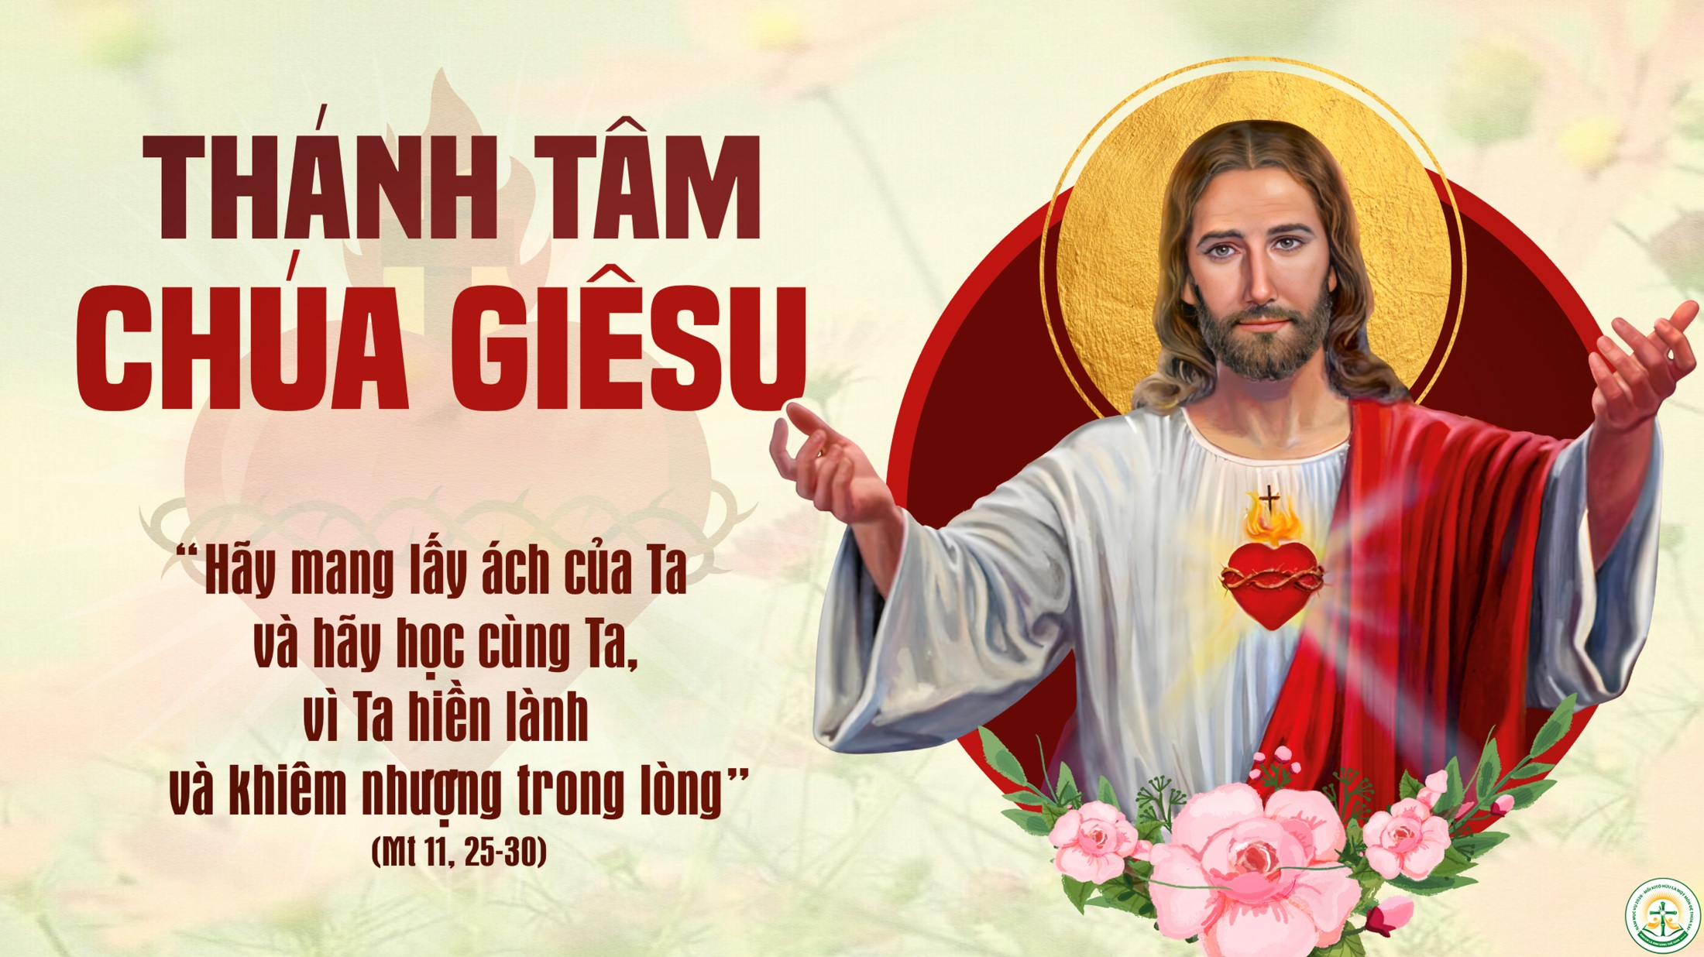

Slide 43


Slide 44
Đáp ca:
Tv 102, 1-2.3-4.6-7.8 và 10
Ân tình Chúa thiên thu vạn đại, Chúa dành cho ai kính sợ Người.

Slide 45


Slide 46
Alleluia-Alleluia:
Chúa nói: Anh em hãy mang lấy ách của tôi, và hãy học với tôi, vì tôi có lòng hiền hậu và khiêm nhường.
Alleluia:

Slide 48
THỨ SÁU
SAU CHÚA NHẬT X
THƯỜNG NIÊN

Slide 49
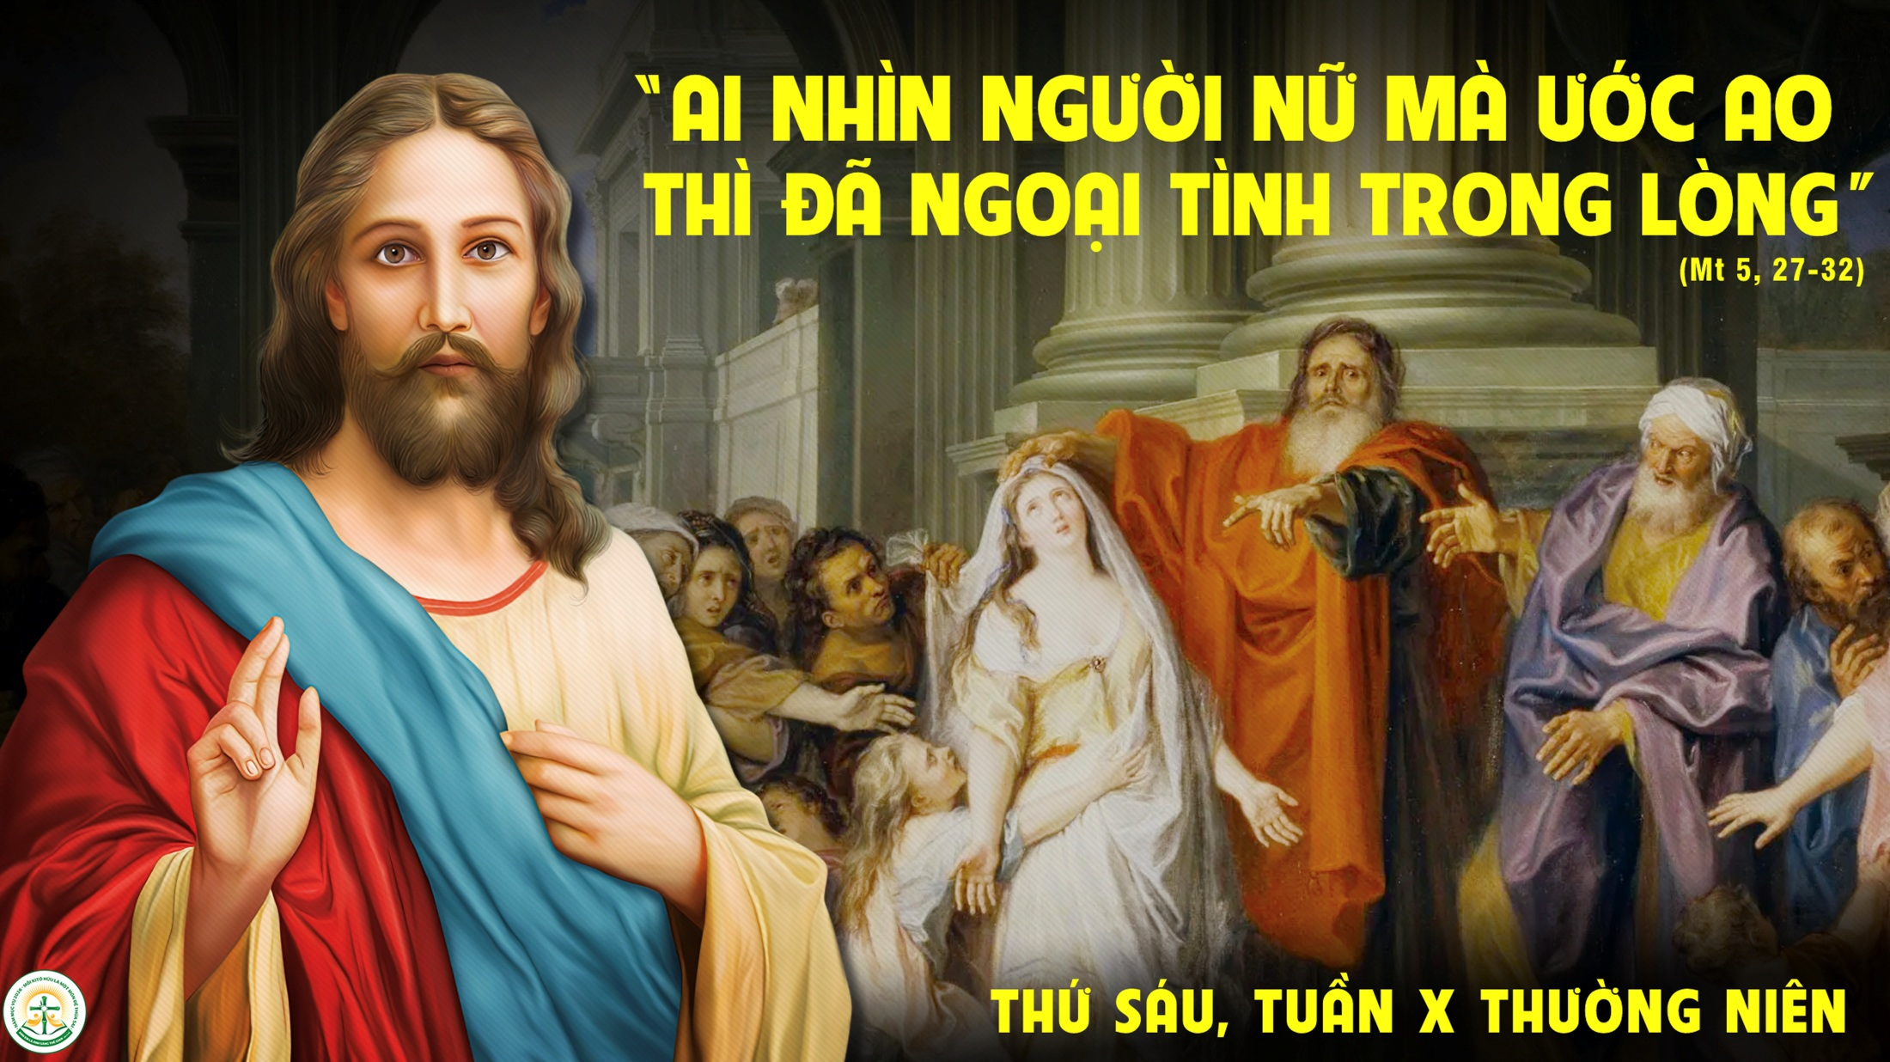

Slide 50


Slide 51
Đáp ca:
Lạy Chúa, con tìm thánh nhan Ngài.

Slide 52
Alleluia-Alleluia:
Giữa thế gian, anh em phải chiếu sáng như những vì sao trên vòm trời, là làm sáng tỏ lời ban sự sống.
Alleluia:

Slide 55

THỨ BẢY
SAU CHÚA NHẬT X
THƯỜNG NIÊN
Trái Tim Vô Nhiễm Đức Mẹ
Lễ nhớ

Slide 56


Slide 57


Slide 58
Đáp ca:
1 Sm 2,1.4-5.6-7.8abcd
Tâm hồn con hỷ hoan vì Chúa, là Đấng cứu độ con.

Slide 59
Alleluia-Alleluia:
Đức Trinh Nữ Ma-ri-a thật diễm phúc, vì mẹ hằng ghi nhớ Lời Thiên Chúa, và suy đi nghĩ lại trong lòng.
Alleluia.

Slide 62
THỨ BẢY
SAU CHÚA NHẬT X
THƯỜNG NIÊN

Slide 63
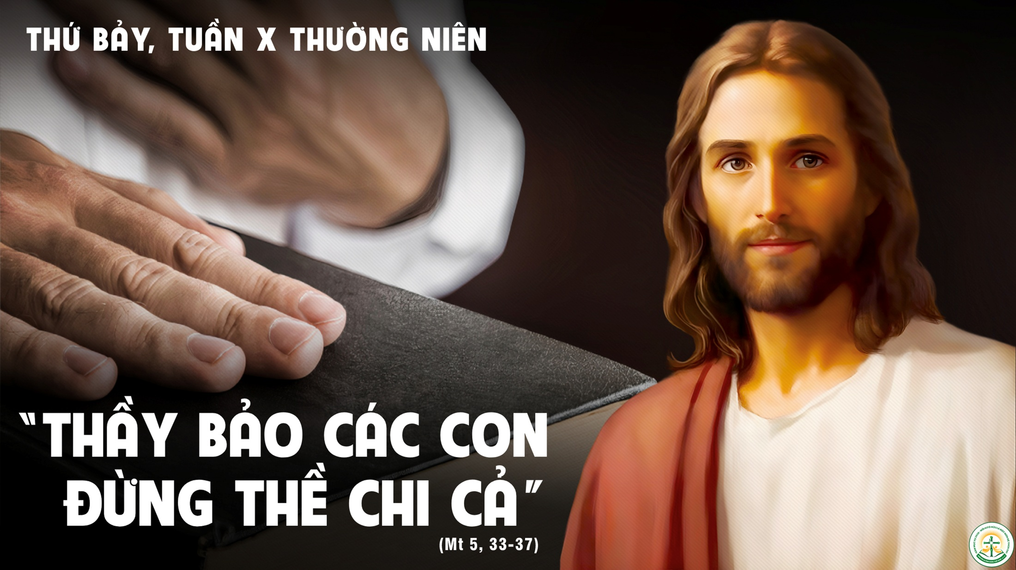

Slide 64


Slide 65
Đáp ca:
Lạy Chúa, Chúa là phần sản nghiệp con được hưởng.

Slide 66
Alleluia-Alleluia:
Lạy Thiên Chúa, xin hướng lòng con nghiêng về thánh ý, và thương ban cho con luật pháp Ngài.
Alleluia:

